Slide 1

숙소예약웹 만들기
데이터베이스 (수 3,4,5 사1)
이시은 교수님 소프트웨어학과 2 0 1 8 3 0 7 2 이찬영

Slide 2
목차
a table of contents
1
요구사항 수집 및 분석
2
개념적 설계 (ERD)
3
논리적 설계
4
물리적 설계
5
S Q L 질의 및 실행결과

Slide 3
Part 1
요구사항 수집 및 분석

Slide 4
Part 1
요구사항 수집 및 분석
STEP 1
STEP 2
STEP 3
STEP 4
숙소 예약 웹 사이트에는 한국이 있고 한국은 지역번호(고유함)와 지역명으로 나뉜다..
한국에 위치해 있는 각 숙소는 주소(고유함), 숙소이름, 옵션의 정보를 가진다.
숙소 옵션에는 전용 주차장, 전용 풀장, 피트니스 센터, 카페테리아, 조식이 있다.
숙소는 한국에서 여러 곳에 위치 해 있을 수 있고, 한국이라는 나라는 하나만 존재한다.
>>
>>
>>
STEP 5
STEP 6
STEP 7
STEP 8
각 숙소에는 객실을 가진다. 객실번호(고유함), 방호수, 객실의 옵션, 가격의 정보가 있다.
숙소의 객실마다 방의 크기, 침대 사이즈와 개수, 전망, 정원수의 객실옵션이 있다.
숙소 하나당 여러개의 객실을 가지며, 여러개의 객실은 하나의 숙소에 귀속된다.
객실을 이용하는 이용자들은 필수 정보인 전화번호(고유함), 이름을 입력하여 숙소를 통해 객실을 예약한다.
STEP 9
숙소는 여러 객실을 가지고 있으며 여러 이용자를 받을 수 있고, 이용자는 다수가 여러 숙소의 여러 객실을 예약할 수 있다. 객실은 여러 이용자를 받을 수 있다.

Slide 5
Part 2
개념적 설계 (ERD)

Slide 6
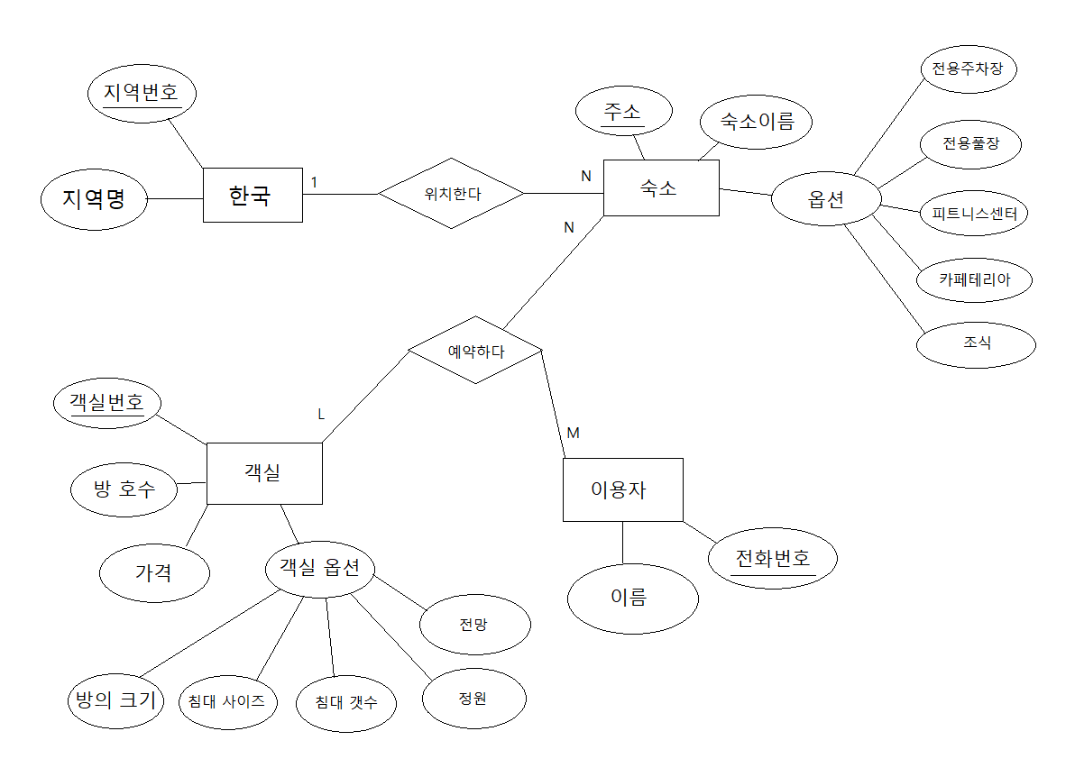
Part 2
개념적 설계 (ERD)

Slide 7
Part 3
논리적 설계

Slide 8
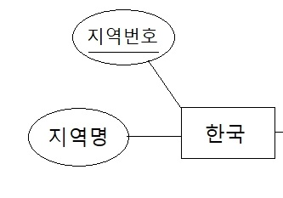
Part 3
논리적 설계 (한국 테이블)
지역번호 | 지역명
02 | 서울
031 | 경기도
033 | 강원도
043 | 충청도
063 | 전라도
054 | 경상도
064 | 제주도

Slide 9
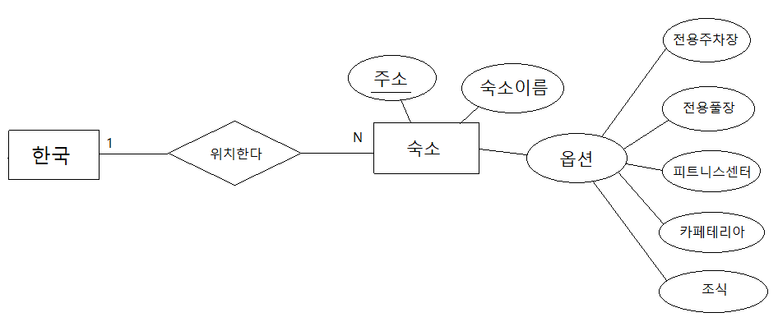
Part 3
논리적 설계 (숙소 테이블)

Slide 10
Part 3
논리적 설계 (숙소 테이블)
주소 | 숙소명 | 전용 주차장 | 전용 풀장 | 피트니스센터 | 카페테리아 | 조식 | 지역번호
서울 중구 남대문로 7길 | 크라운파크호텔 | O | X | O | O | O | 02
서울 중구 삼일대로 362 | 롯데시티호텔 | O | O | O | O | O | 02
서울 중구 장충단로 198 | 써미트호텔 | O | X | X | O | O | 02
경기도 가평 북한강로 2245 | 마이다스호텔 | O | X | X | X | X | 031
경기도 이천 서이천로 449 | 에덴파라다이스호텔 | O | X | X | X | X | 031
경기도 평택 평택1로 7 | 스테이호텔 | X | X | X | X | X | 031
강원도 평창 오목길 107 | 라마다호텔 | O | X | X | O | O | 033
,
,
,
각 지역 당 3개씩 총 21개

Slide 11
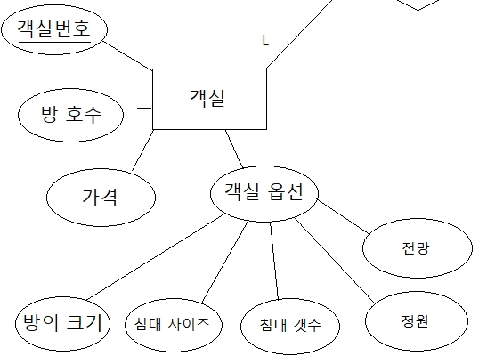
Part 3
논리적 설계 (객실 테이블)

Slide 12
Part 3
논리적 설계 (객실 테이블)
객실번호 | 방호수 | 가격 | 방크기 | 전망 | 인원수 | 침대사이즈 | 침대개수 | 주소
4403 | 101 | 98000 | 19M^2 | 도시전망 | 2 | 싱글침대 | 2 | 서울 구 남대문로 7길
1855 | 102 | 165000 | 27M^ | 도시전망 | 3 | 싱글침대 | 3 | 서울 구 남대문로 7길
6538 | 103 | 300000 | 40M^2 | 도시전망 | 4 | 더블침대 | 2 | 서울 구 남대문로 7길
5499 | 201 | 980000 | 19M^2 | 도시전망 | 2 | 싱글침대 | 2 | 서울 구 남대문로 7길
7945 | 202 | 165000 | 27M^2 | 도시전망 | 3 | 싱글침대 | 3 | 서울 구 남대문로 7길
6771 | 203 | 300000 | 40M^2 | 도시전망 | 4 | 더블침대 | 2 | 서울 구 남대문로 7길
7191 | 101 | 121000 | 22M^2 | 도시전망 | 2 | 더블침대 | 1 | 서울 중구 삼일대로 362
,
,
,
각 숙소 당 6개씩 총 126개

Slide 13
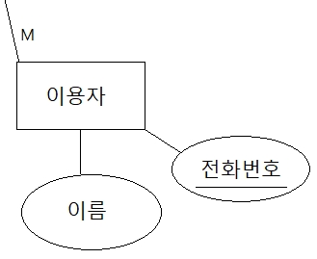
Part 3
논리적 설계 (이용자 테이블)
전화번호 | 이름
010-8289-4220 | 심인정
010-1508-9350 | 허상원
010-4129-5915 | 탁재하
010-4337-2075 | 송동욱
010-2075-8693 | 이서언
010-6359-1698 | 류지희
010-7434-2401 | 조재철
010-1287-9444 | 제갈희수
010-2461-2317 | 이유주
010-5854-4925 | 류지수

Slide 14
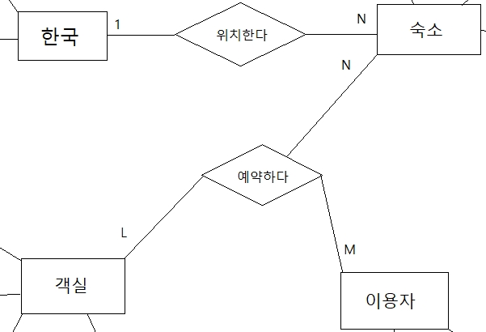
Part 3
논리적 설계 (예약현황 테이블) (3진관계 N:M:L)
주소 | 객실번호 | 전화번호
전라도 영광 옥당로 74 | 5836 | 010-5854-4925
제주도 사장3길 33 | 5541 | 010-2461-2317
충청도 천안 동남구 200 | 6759 | 010-8289-4220
경기도 가평 북한강로 2245 | 6858 | 010-4129-5915
경상도 부산 진구 새싹로 35 | 2410 | 010-1508-9350
제주도 서귀포 태평로 436 | 4801 | 010-1287-9444

Slide 15
Part 4
물리적 설계

Slide 16
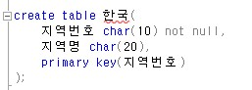
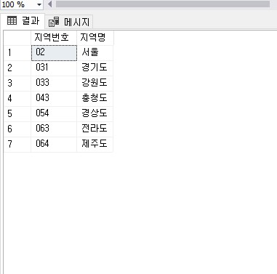
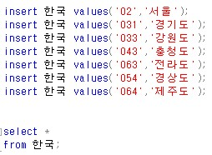
Part 4
물리적 설계 (Table 작성)
한국 테 이 블

Slide 17
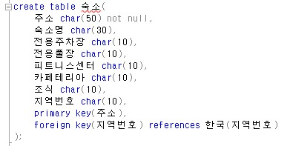
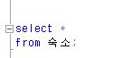
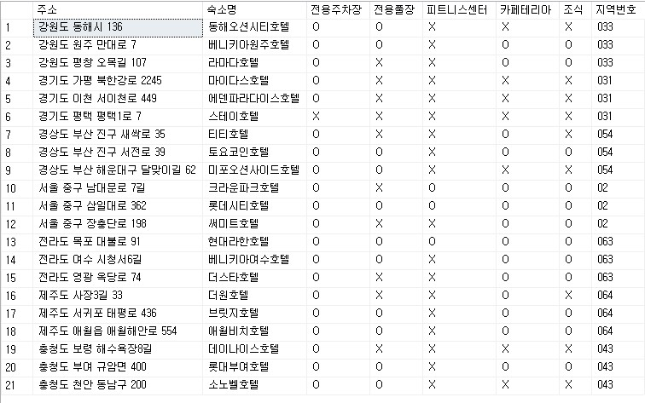
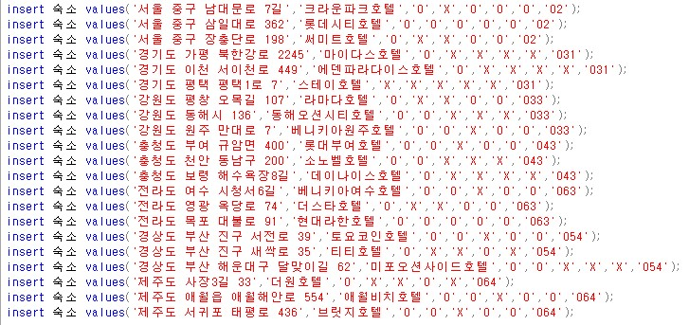
Part 4
물리적 설계 (Table 작성)
숙 소 테 이 블

Slide 18
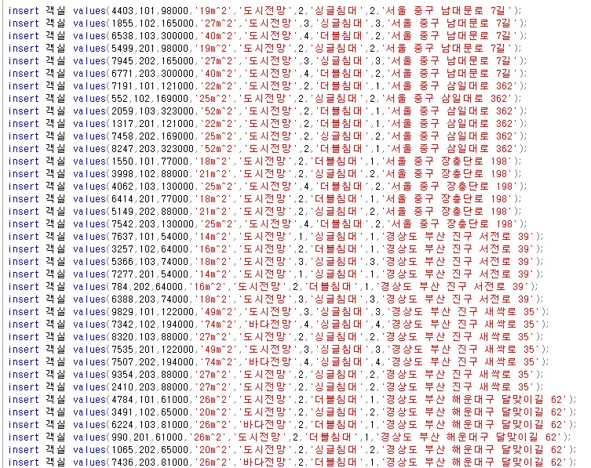
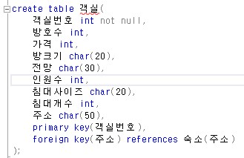
Part 4
물리적 설계 (Table 작성)
객 실 테 이 블

Slide 19
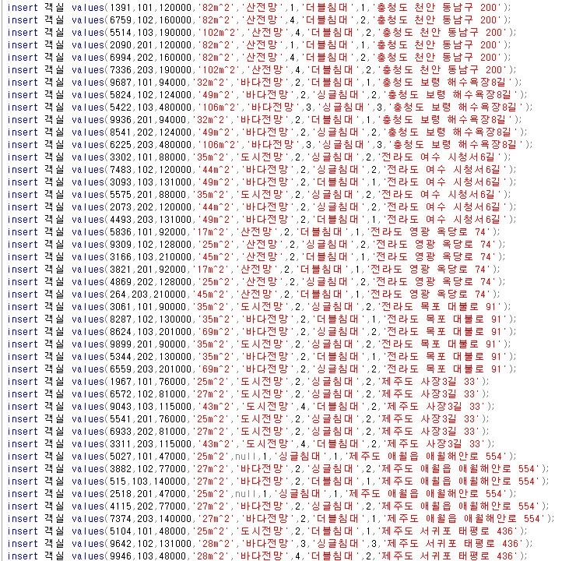
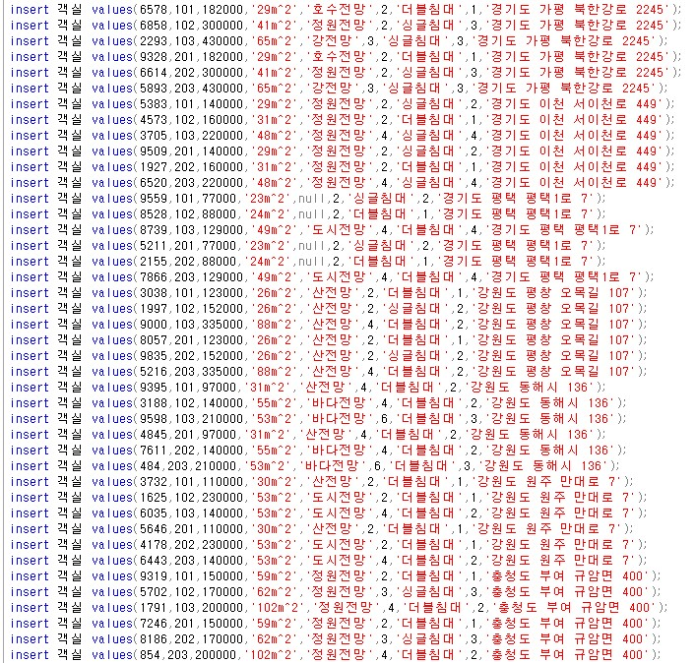


Part 4
물리적 설계 (Table 작성)
객 실 테 이 블

Slide 20
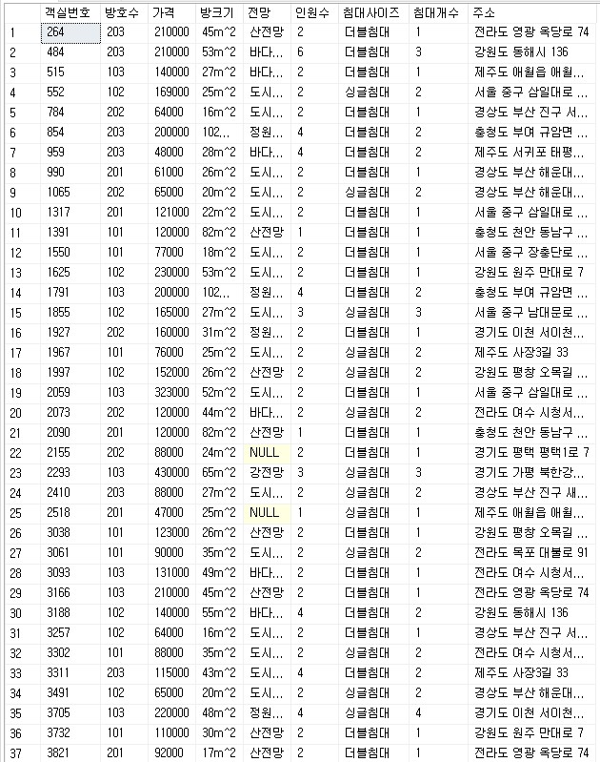
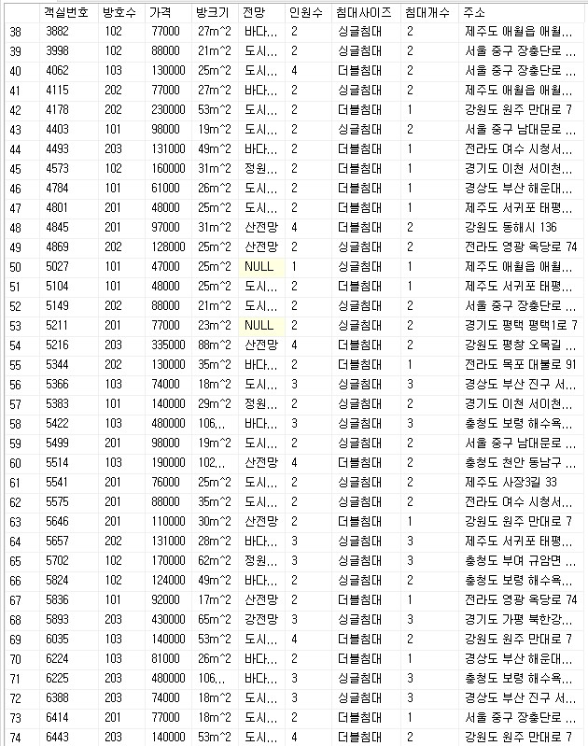
Part 4
물리적 설계 (Table 작성)
객 실 테 이 블

Slide 21
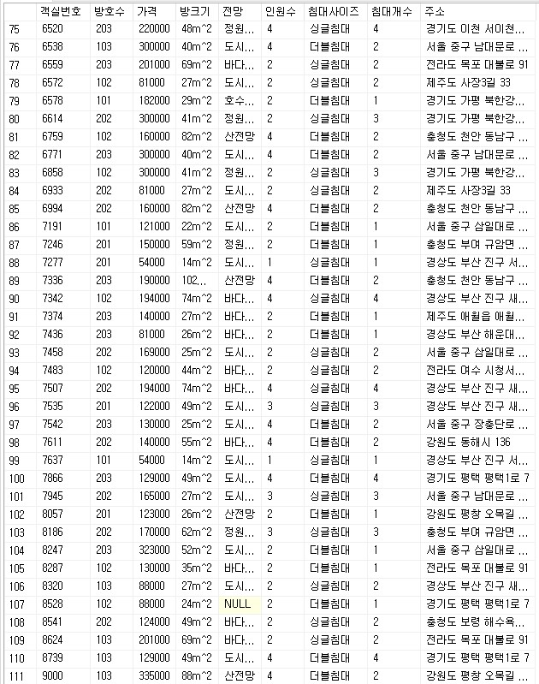
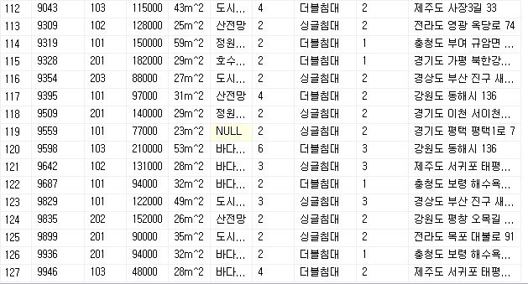
Part 4
물리적 설계 (Table 작성)
객 실 테 이 블

Slide 22
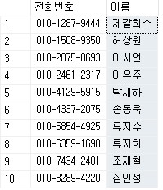
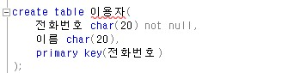
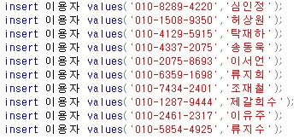
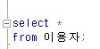
Part 4
물리적 설계 (Table 작성)
이용자 테 이 블

Slide 23
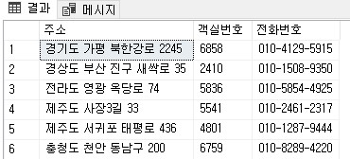
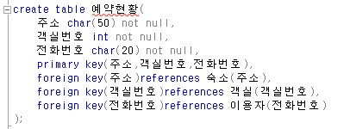
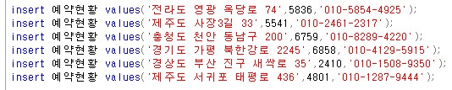
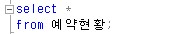
Part 4
물리적 설계 (Table 작성)
예약현황 테 이 블

Slide 24
Part 5
SQL 질의 및 실행결과

Slide 25
Part 5
SQL 질의 및 실행결과
실제로 발생할 수 있는 질문
서울의 숙소를 전부 검색하시오.
전용주차장이 X 표시된 숙소의 숙소명을 검색하시오.
전국 숙소의 객실 중 4명이 정원인 객실의 정보를 검색하시오.
전국 숙소의 객실 중 가격이 100000원 아래인 객실의 객실번호와 가격,주소를 검색하시오.
예약자 중 제주도를 예약한 사람의 전화번호를 찾으시오.
제주도 숙소에서 전용 풀장이 있는 숙소의 숙소명을 찾으시오.
서울 객실 중 방크기가 30m^2이 넘는 방의 가격과 주소를 구하시오.
강원도 숙소의 가격이 150000원보다 높은 객실의 주소와 가격을 오름차순으로 정리하시오.
제갈희수의 전화번호로 제갈희수가 예약한 방의 객실번호를 검색하시오.
예약된 이용자 중 100000원 이상 쓴 사람의 전화번호를 찾으시오.(웹 이용자 이벤트 문자 용도)
경상도에서 바다전망이 보이는 객실의 가격과 주소를 검색하시오.
객실 평균가보다 높은 객실의 정보를구하시오.
가장 높은 가격의 객실의 정보를 검색하시오.
객실번호 6572의 객실을 '010-2075-8693'의 번호를 가진'이서언'님이 예약하셨습니다. 객실번호 6572를 가진 숙소의 주소를 찾아 예약현황을 추가하시오.
'010-2075-8693'로 예약한 '이서언' 님이 예약을 취소하고 싶다고 합니다. 예약현황에서 없애십시오.
크라운파크호텔이 리모델링 공사에 들어갔습니다. 주소 '서울 중구 남대문로 7길'를 통해 크라운 파크 호텔의 정보를 전부 없애십시오.
전망이 없는 객실의 정보를 검색하시오.
이용자 '송동욱'이 이름을 '송재형'으로 바꿨습니다. 기입된 이름을 수정하시오.
객실이 너무 팔리지 않아 할인을 하려 합니다. 객실 테이블에 할인율 애트리뷰트를 추가하시오.
개인정보 때문에 이용자의 정보를 없애야 합니다. 예약현황과 이용자 테이블을 제거하십시오.

Slide 26
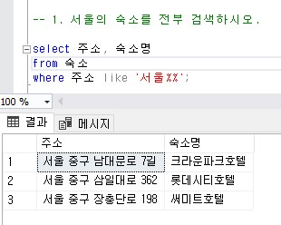
Part 5
SQL 질의 및 실행결과
서울의 숙소를 전부 검색하시오

Slide 27
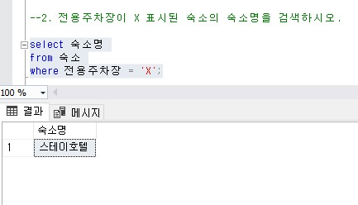
Part 5
SQL 질의 및 실행결과
전용주차장이 X표시된 숙소의 숙소명을 검색하시오.

Slide 28
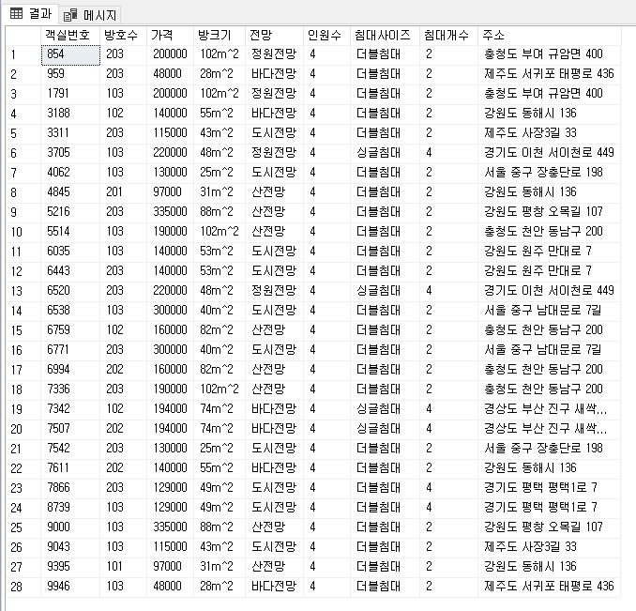
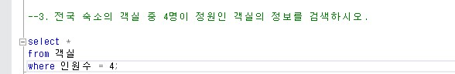
Part 5
SQL 질의 및 실행결과
전국 숙소의 객실 중 4명이 정원인 객실의 정보를 검색하시오

Slide 29
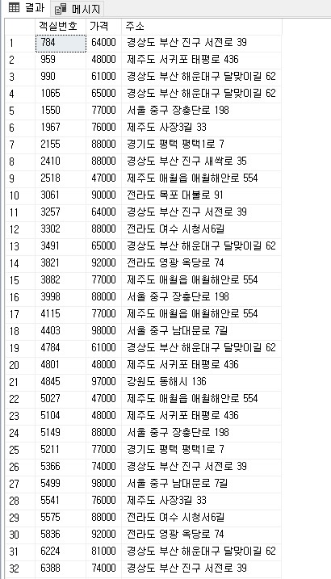
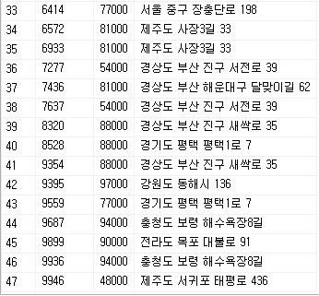
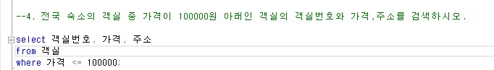
Part 5
SQL 질의 및 실행결과
예약자 중 제주도를 예약한 사람의 전화번호를 찾으시오

Slide 30
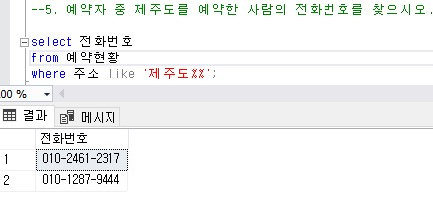
Part 5
SQL 질의 및 실행결과
예약자중 제주도를 예약한 사람의 전화번호를 찾으시오

Slide 31
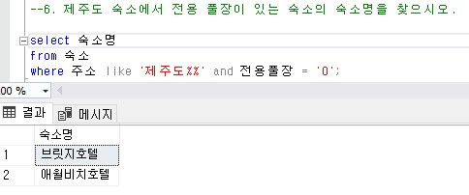
Part 5
SQL 질의 및 실행결과
제주도 숙소에서 전용 풀장이 있는 숙소의 숙소명을 찾으시오

Slide 32
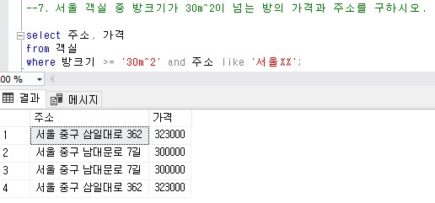
Part 5
SQL 질의 및 실행결과
서울 객실 중 방크기가 30m^2이 넘는 방의 가격과 주소를 구하시오

Slide 33
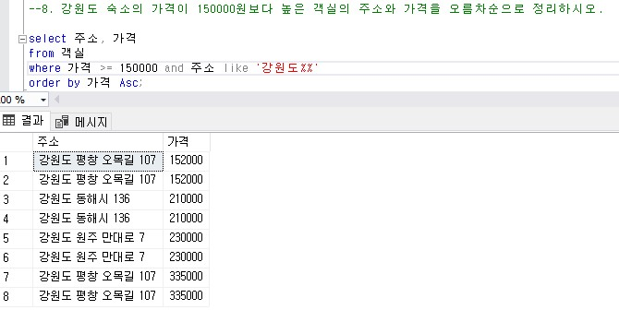
Part 5
SQL 질의 및 실행결과
강원도 숙소의 가격이 150000원 보다 높은 객실의 주소와 가격을 오름차순으로 정리 하시오

Slide 34
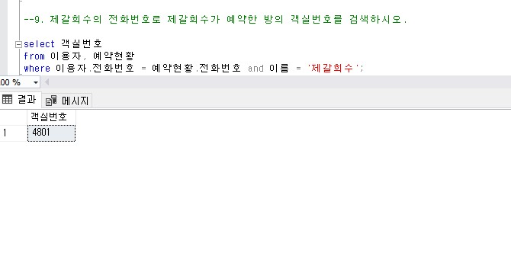
Part 5
SQL 질의 및 실행결과
제갈희수의 전화번호로 제갈희수가 예약한 방의 객실번호를 검색하시오

Slide 35
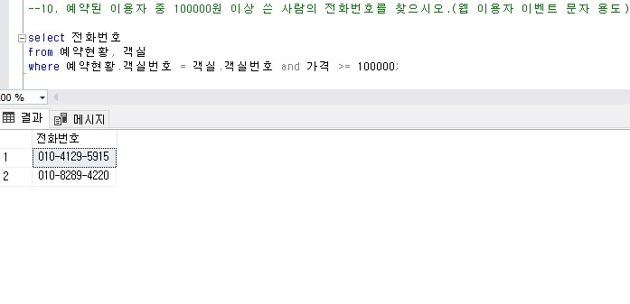
Part 5
SQL 질의 및 실행결과
예약된 이용자 중 100000원 이상 쓴 사람의 전화번호를 찾으시오

Slide 36
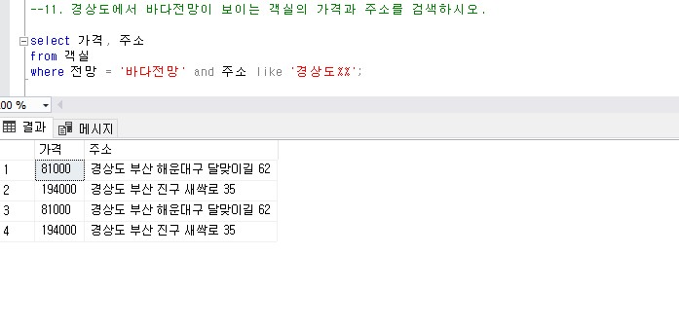
Part 5
SQL 질의 및 실행결과
경상도에서 바다전망이 보이는 객실의 가격과 주소를 검색하시오

Slide 37
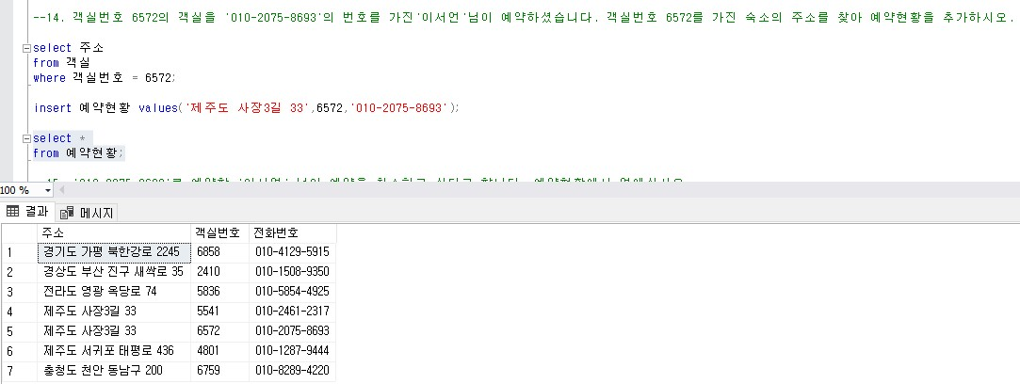
Part 5
SQL 질의 및 실행결과
객실번호 6572의 객실을 010-2075-8693의 번호를 가진 이서언 님이 예약하셨습니다. 객실번호 6572를 가진 숙소의 주소를 찾아 예약현황에 추가하시오.

Slide 38
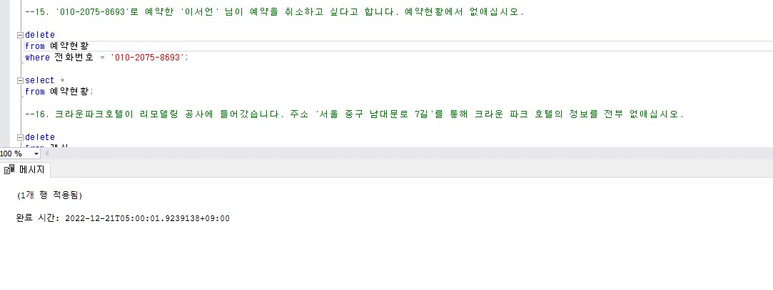
Part 5
SQL 질의 및 실행결과
010-2075-8693으로 예약한 이서언님이 예약을 취소하고 싶다고 합니다. 예약현황에서 없애십시오

Slide 39
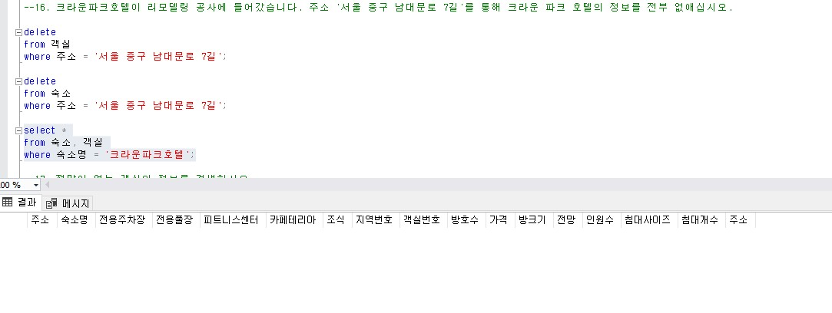
Part 5
SQL 질의 및 실행결과
크라운파크 호텔이 리모델링 공사에 들어갔습니다. 주소 ‘서울 중구 남대문로 7길’을 통해 크라운 파크 호텔의 정보를 전부 없애십시오.

Slide 40
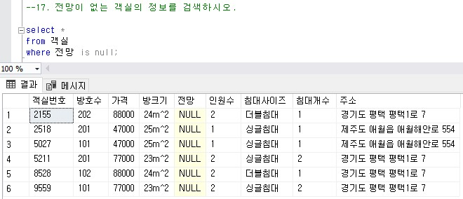
Part 5
SQL 질의 및 실행결과
전망이 없는 객실의 정보를 검색하시오

Slide 41
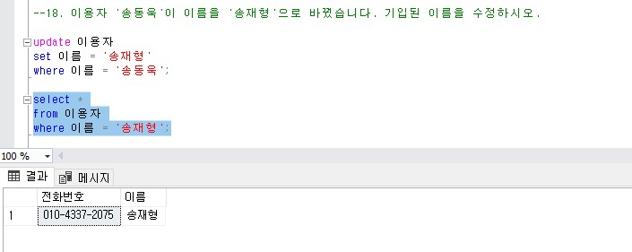
Part 5
SQL 질의 및 실행결과
이용자 송동욱이 이름을 송재형으로 바꿨습니다. 기입된 이름을 수정하시오

Slide 42
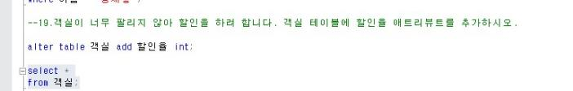
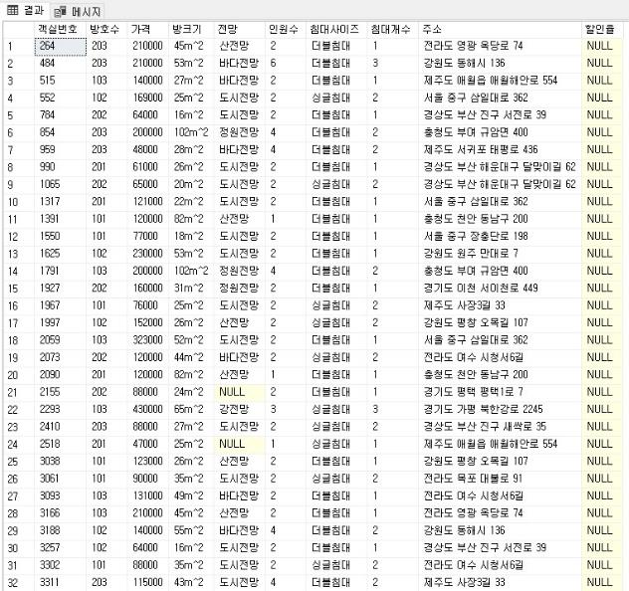


Part 5
SQL 질의 및 실행결과
객실이 너무 팔리지 않아 할인을 하려 합니다. 객실 테이블에 할인율 애트리뷰트를 추가하시오

Slide 43

Part 5
SQL 질의 및 실행결과
객실이 너무 팔리지 않아 할인을 하려 합니다. 객실 테이블에 할인율 애트리뷰트를 추가하시오

Slide 44

Part 5
SQL 질의 및 실행결과
개인정보 때문에 이용자의 정보를 없애야 합니다. 예약현황과 이용자 테이블을 제거하십시오

Slide 45
Part 6
느낀점 및 앞으로의 계획

Slide 46
Part 6
느낀점 및 앞으로의 계획
우리나라에도 많은 관광지가 있고 그에 따라 많은 종류들의 숙소가 있는데 그 데이터들을 다 표현하지 못해서 아쉽고 SQL을 작성하면서 백엔드가 하는 일이 무엇인지 조금이나마 이해 할 수 있었습니다.
저는 졸업 후 프론트엔드로 취업을 하려 합니다.
취업 후에도 열심히 백엔드까지 섭렵해서 풀스택 개발자가 되는게 목표입니다.
이 수업이 풀스택 개발자가 되는 시작점이 되길 바라면서 마칩니다.

